Slide 1
中国古乐器展览问答系统
刘梓旋 揭心怡 高悦帆 赵清璐

Slide 2
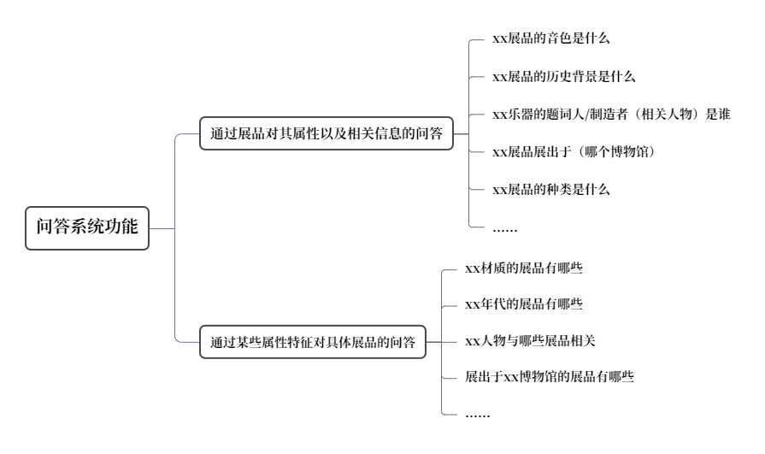
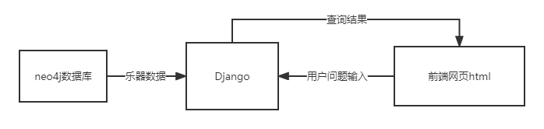
初步设计思路

Slide 3
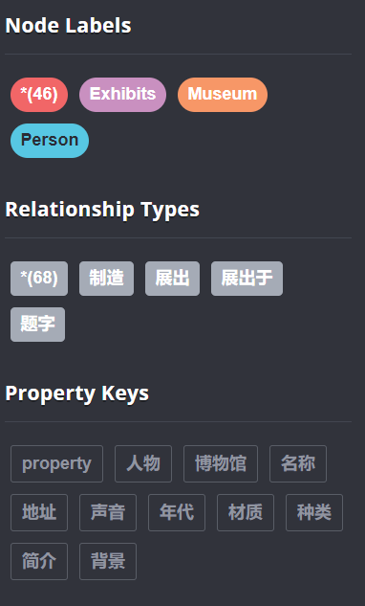
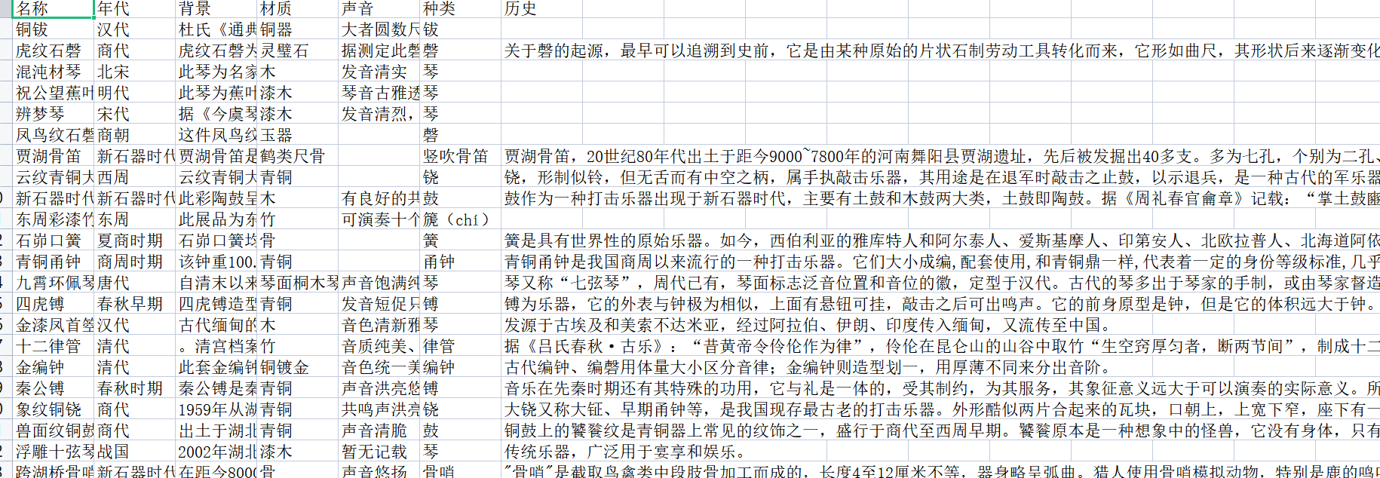
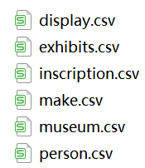
第一周项目完成情况
数据搜集-高悦帆 赵清璐
23个展品，46条数据

Slide 4
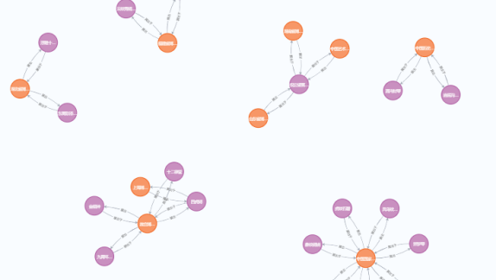
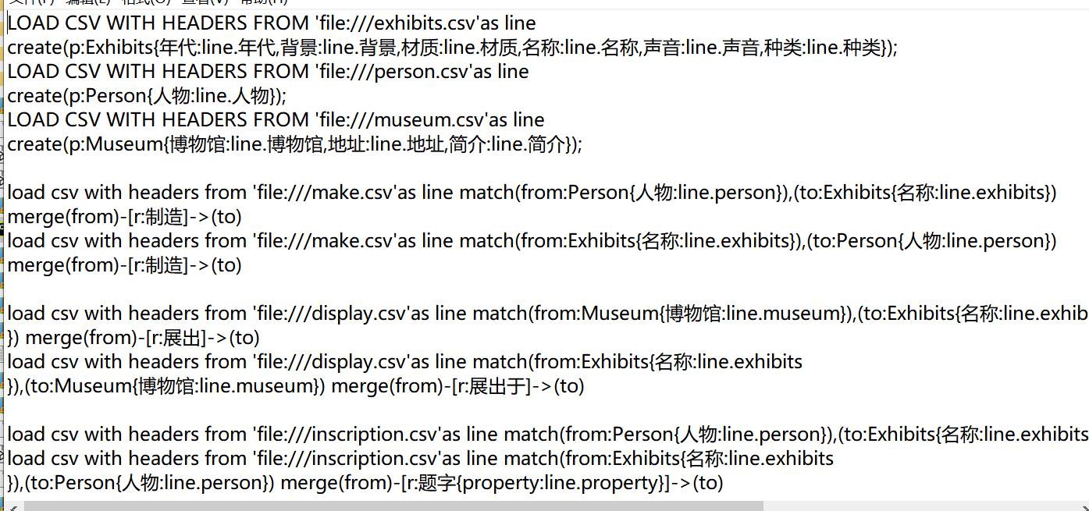
第一周项目完成情况
数据导入neo4j数据库-高悦帆 刘梓旋

Slide 5
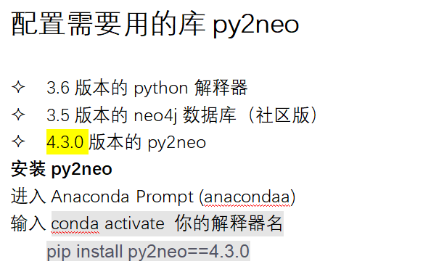
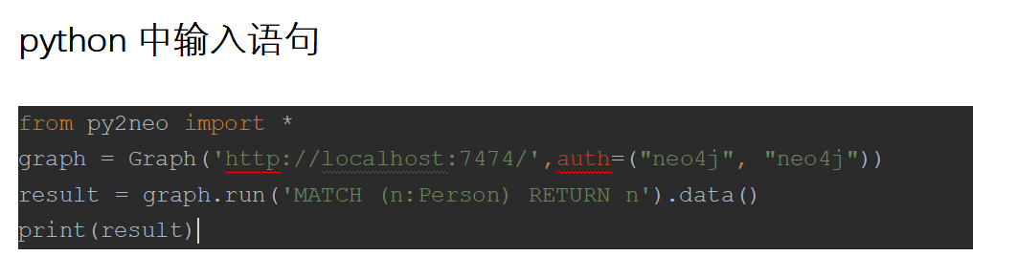
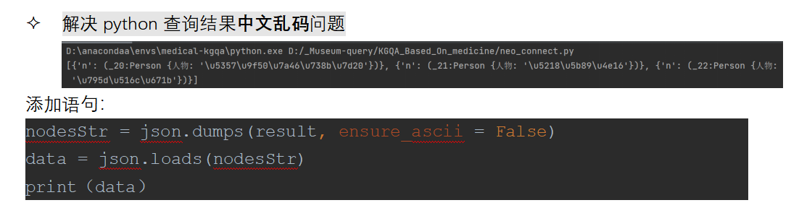
第一周项目完成情况
python连接Neo4j-揭心怡

Slide 6
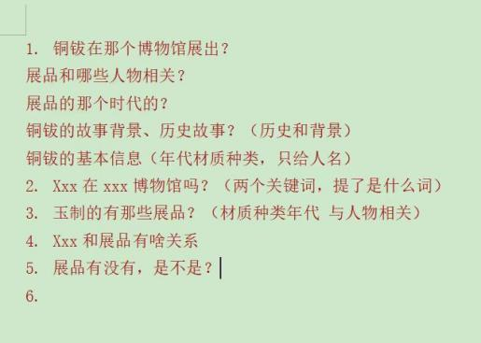
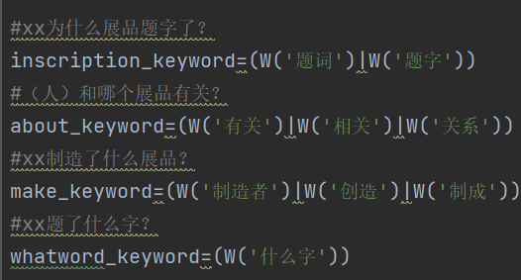
第二周项目完成情况
定义问句模板，问句关键词-高悦帆 赵清璐
制定了三大类问题模板，分别是针对古乐器展品信息进行查询，
古乐器相关博物馆查询以及古乐器相关题字人、制造人进行查询。

Slide 7
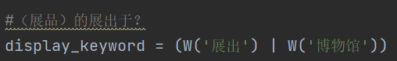
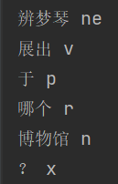
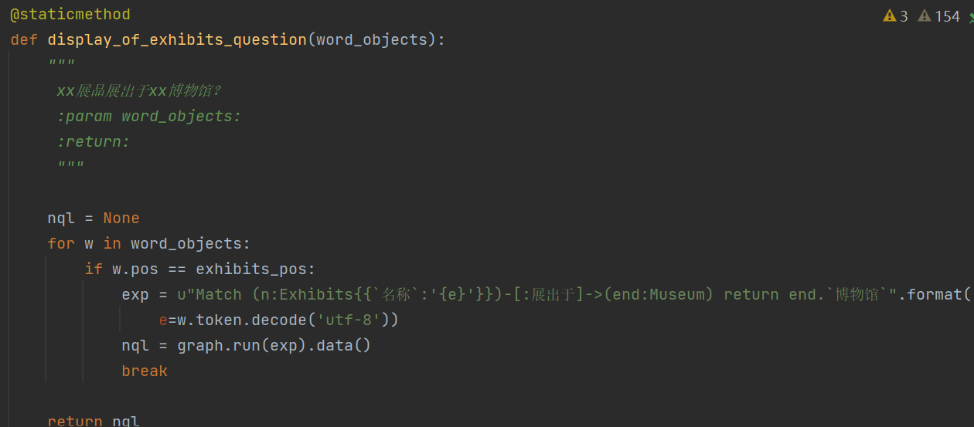
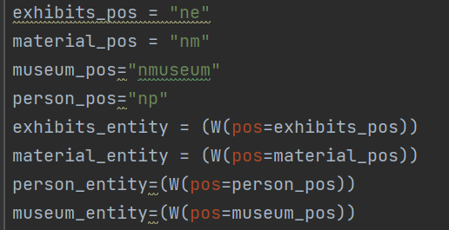
第二周项目完成情况
问句分词，编写问句分析的代码-刘梓旋 揭心怡 高悦帆
对用户输入问句进行jieba分词，以及将输入问句与模板关键词匹配函数

Slide 8
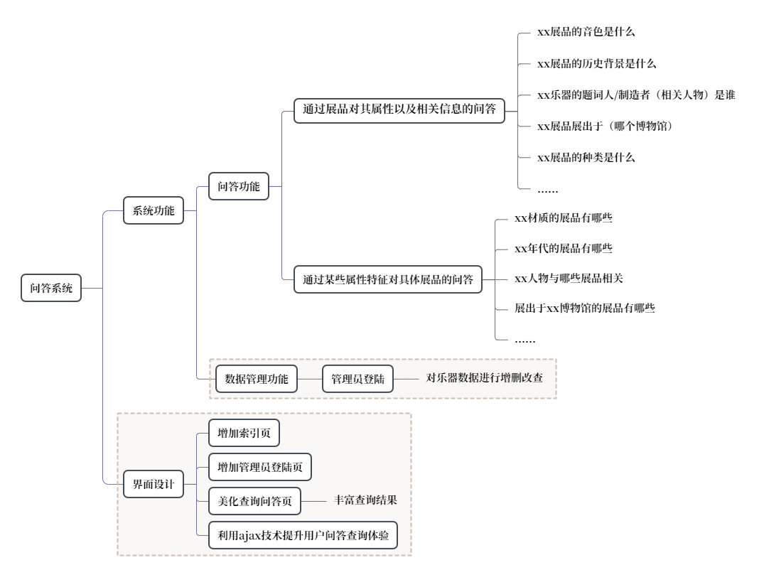
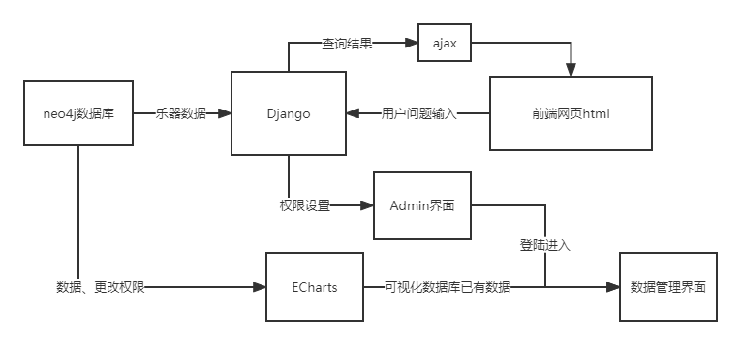
进一步调整需求

Slide 9
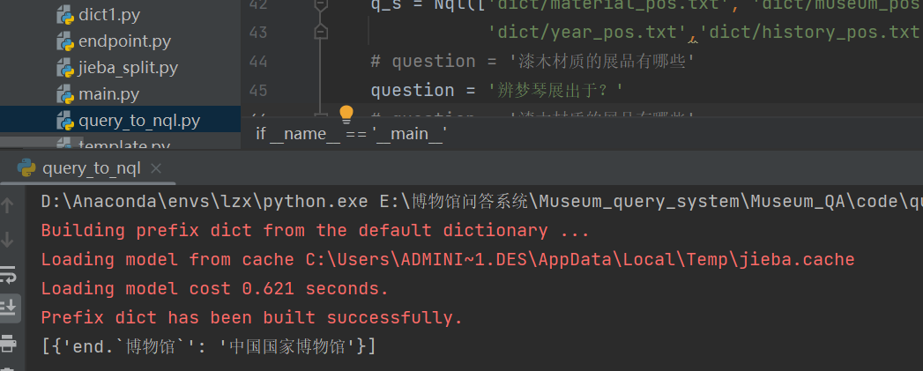
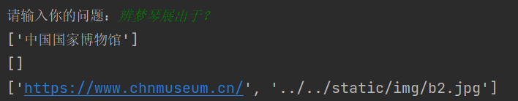
第三周项目完成情况
python实现对问句的查询-揭心怡 刘梓旋
在python中输入问句，分词后匹配模板规则，找到对应的neo4j查询语句，在数据库中进行查询结果，并返回给python。在python中实现问答功能。

Slide 10
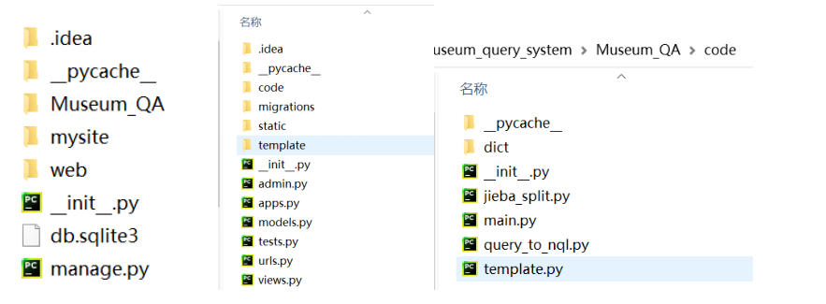
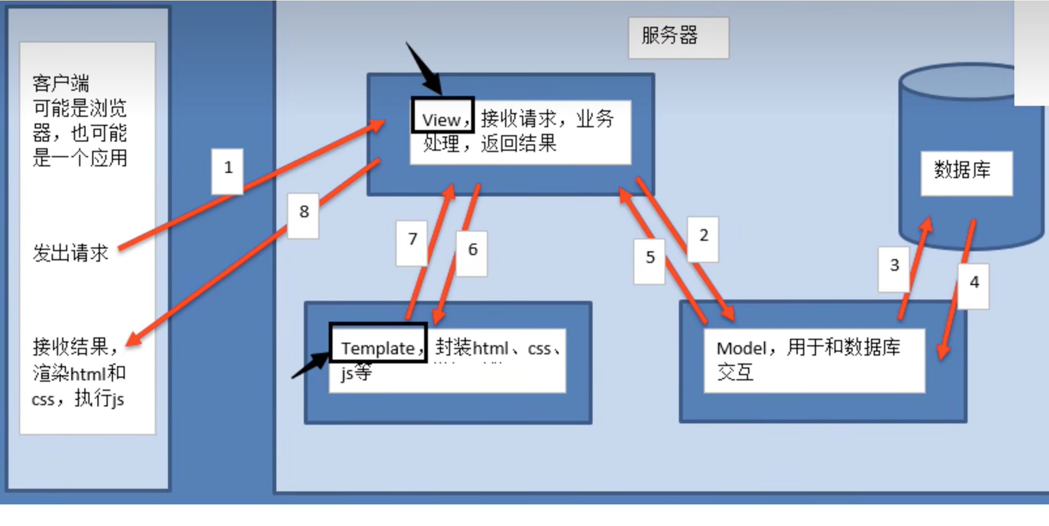
第三周项目完成情况
Django框架环境配置与搭建-揭心怡
Django是基于MVC模型的pythonweb开发框架，其中项目与应用的创建以及每个文件之间的联动，尤其是路由映射分发的知识，都是需要静下心花时间去钻研和搞懂的。

Slide 11
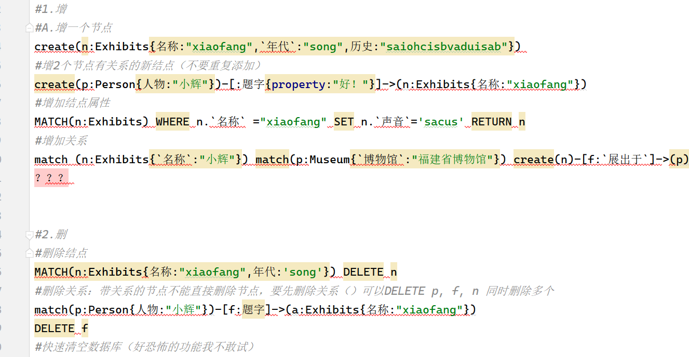
第三周项目完成情况
python实现增删改查操作-高悦帆
整理neo4j的增删改查、pytho后台操作增删改查语句

Slide 12
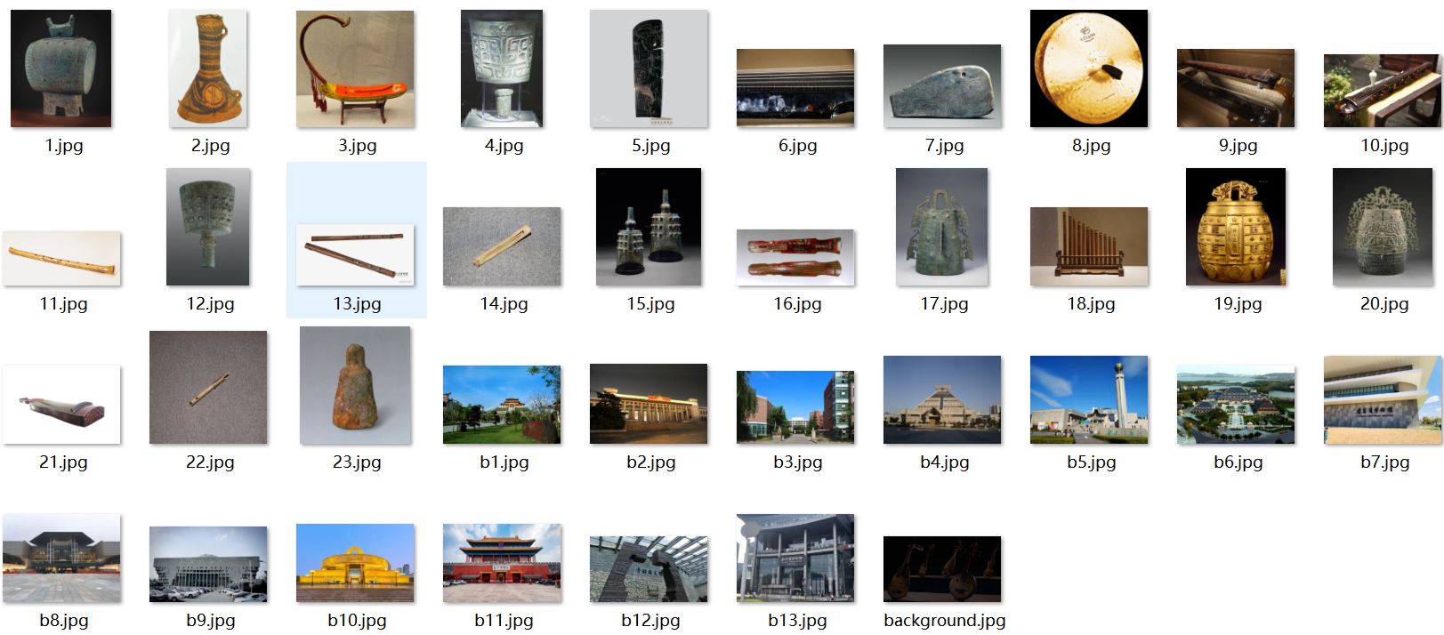
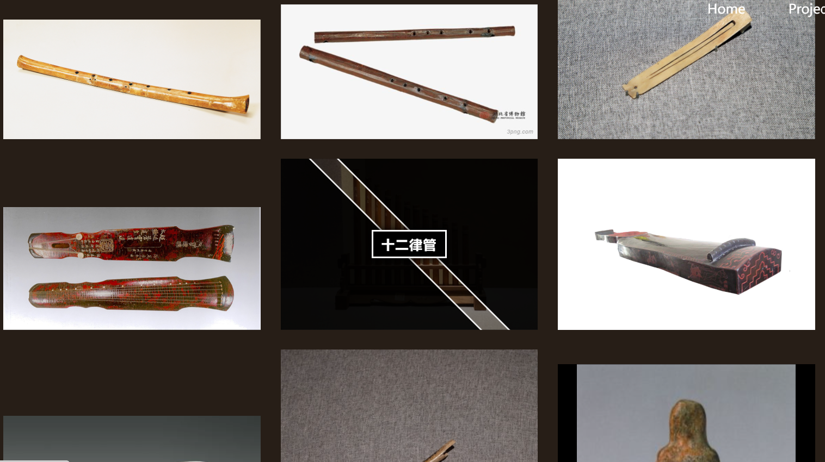
第三周项目完成情况
相关数据补充-刘梓旋
补充图片数据，使游览者可以对展品进行一个概览，问答后返回的结果不仅仅是单调的文字，而是图文相结合的形式。

Slide 13
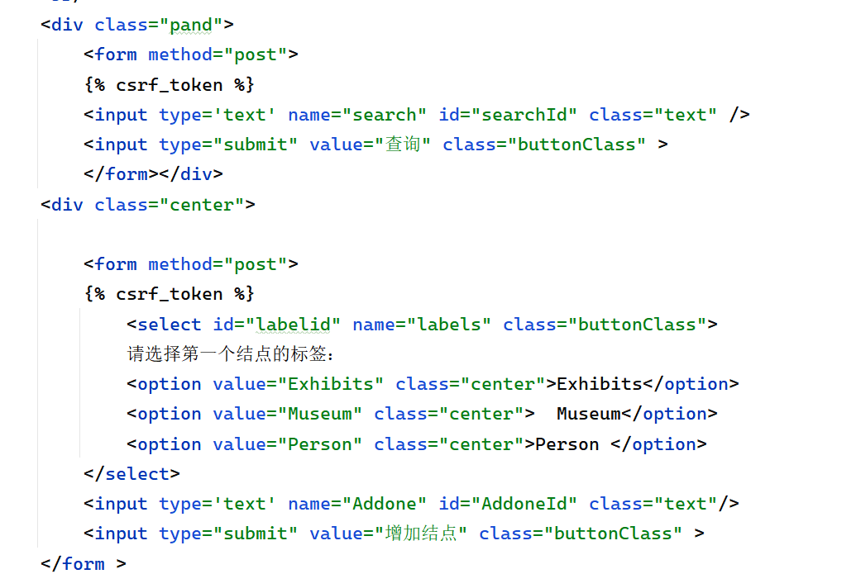
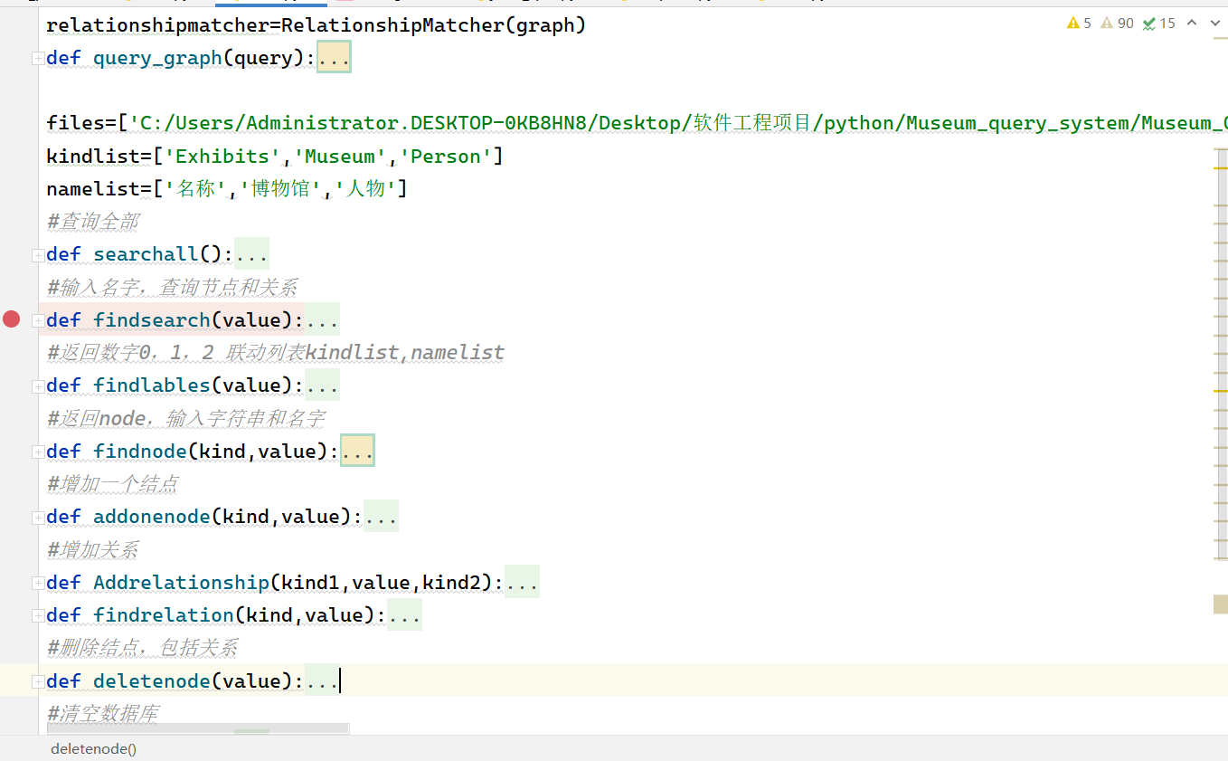
第四周项目完成情况
neo4j数据库通过echarts返回到前端-高悦帆
使用echarts进行数据库可视化，编辑初步前端页面，研究echarts与python、数据库的接口，遇到并解决了很多相关django框架的问题

Slide 14
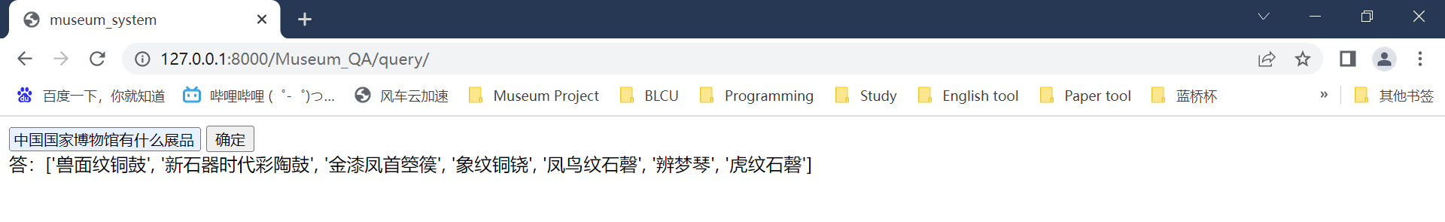
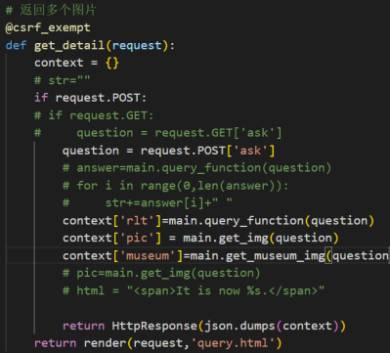
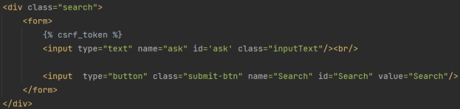
第四周项目完成情况
Django连接html和python-揭心怡
数据可以通过前端输入，查询结果返回到前端

Slide 15
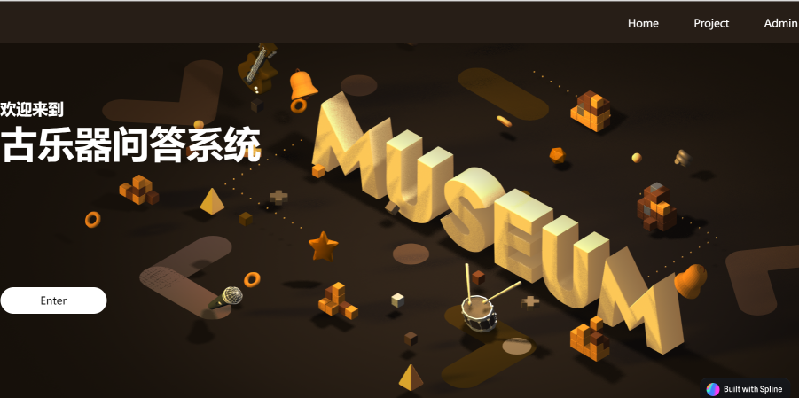
第四周项目完成情况
前端页面的美化-刘梓旋 赵清璐
利用spline在线3d工具，制作首页的交互组件，实现鼠标移动可以对Museum物体进行操作功能。制定整体网页色调基础。

Slide 16
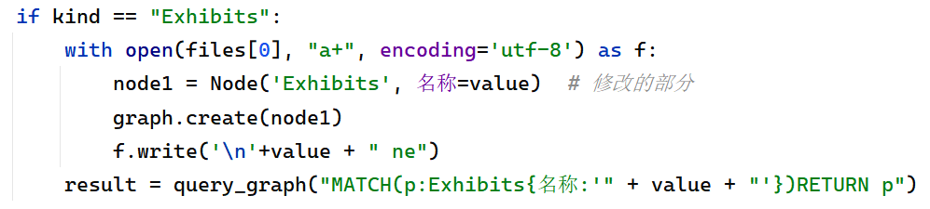
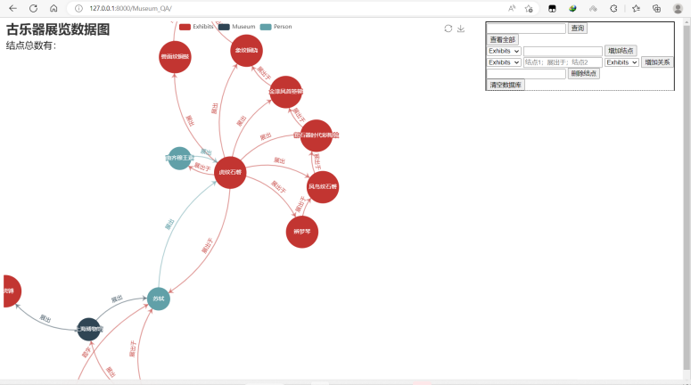
第五周项目完成情况
前端实现增删改查-高悦帆
完善python后台实现，在添加结点、删除结点时更新字典文档，后台已经实现（但在django框架中由于文档权限未能实现）

Slide 17
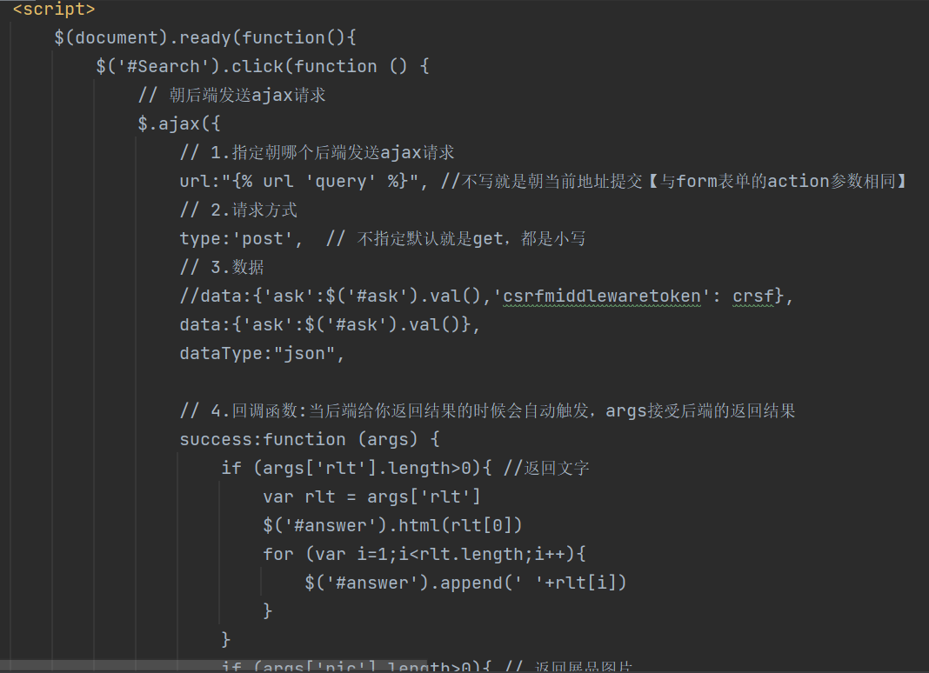
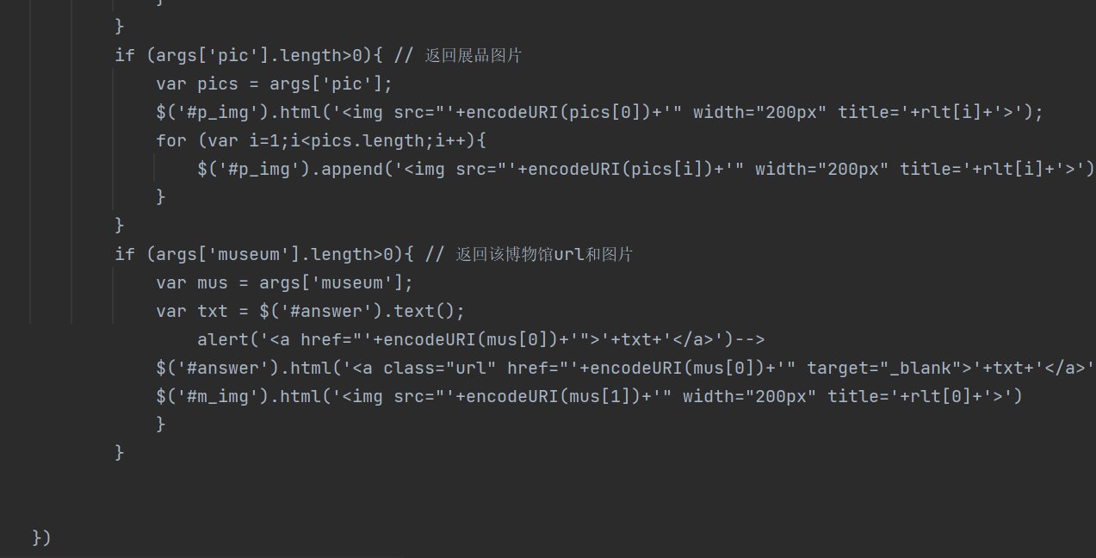
第五周项目完成情况
Ajax实现无重新加载返回问题答案-揭心怡
由于要返回多个答案，因此返回结果不能返回简单的字符串，需要用json格式封装数据，在数据传输时，get和post的方法对数据返回有不同的处理，因此遇到了很多很多很多很多很多的困难；除此之外，由于返回的结果有图片和超链接，涉及到url的编码问题，以及字符串无法拼接的问题，因此花费了巨量的时间。

Slide 18
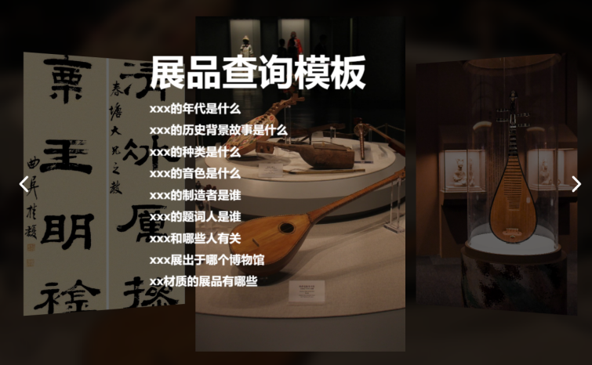
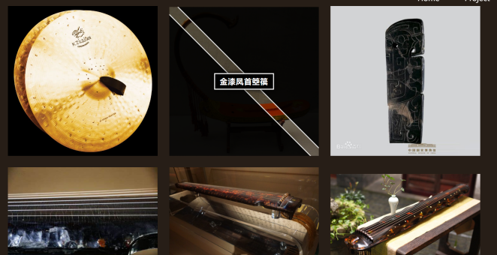
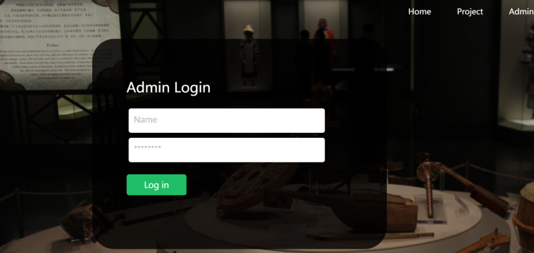
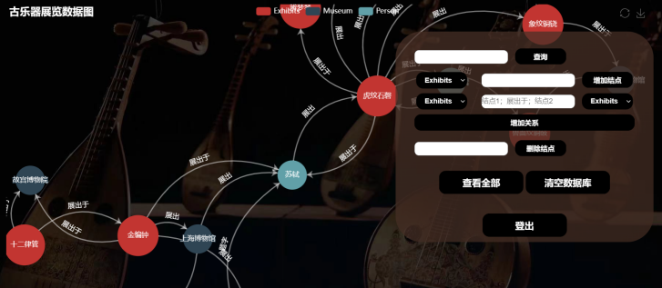
第五周项目完成情况
系统网页总体设计-刘梓旋
首页设计，查询页面设计，系统登录页面，管理员对neo4j操作页面的美化。
解决了网页自适应的问题

Slide 19
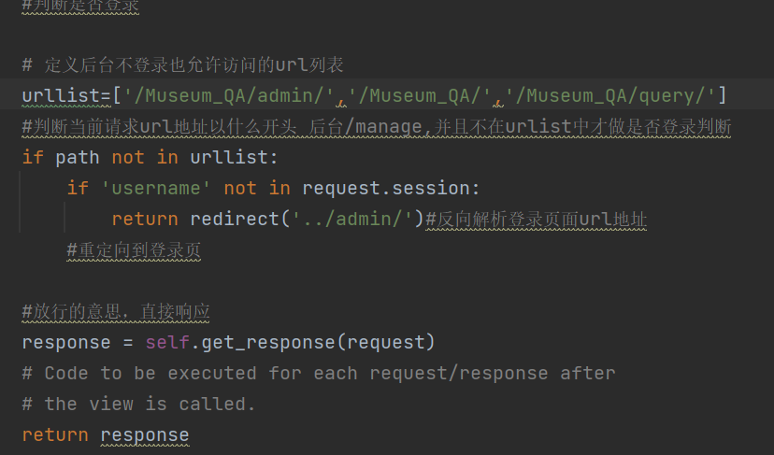
第五周项目完成情况
管理员权限-刘梓旋
增添了中间件，判断是否登录，利用session为管理员设置权限，系统未登录时，不可以进入neo4j的增删改查页面，会返回管理员登录页面，登出式权限释放。

Slide 20
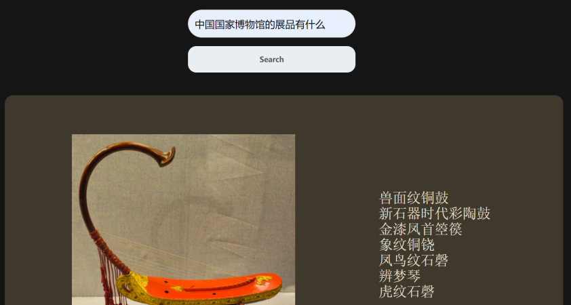
第五周项目完成情况
查询结果返回页面-赵清璐
查询出来的图片进行轮播操作。

Slide 21
项目分工总览
项目分工总结
数据搜集-高悦帆 赵清璐 相关数据补充-刘梓旋
数据导入neo4j数据库-高悦帆 刘梓旋 python连接Neo4j-揭心怡
定义问句模板，问句关键词-高悦帆 赵清璐
问句分词，编写问句分析的代码-刘梓旋 揭心怡 高悦帆
python实现对问句的查询-揭心怡 刘梓旋
neo4j数据库通过echart返回到前端-高悦帆 前端实现增删改查-高悦帆
Django框架环境配置与搭建、连接html和python-揭心怡
系统网页总体设计、添加管理员权限-刘梓旋
前端页面的美化-刘梓旋 赵清璐 查询结果返回页面-赵清璐
Ajax实现无重新加载返回问题答案以及系统测试校对-揭心怡

Slide 22
感谢聆听
GRADUATION DEFENSE THESIS

